Slide 1

מערכות הובלה, נשימה, הפרשה והגנה
נשימה תאית
נושאי השיעור
מקור האנרגיה בתהליכים צורכי אנרגיה בתא הוא מפירוק חומרים אורגניים
  בתהליך הנשימה התאית.
ATP – מתווך במעברי אנרגיה בתא.
נשימה תאית אווירנית ושלביה.
המיטוכונדריה – "תחנות הכוח" של התא האאוקריוטי.
ניצולֶת האנרגיה בתהליך הנשימה התאית.

Slide 2
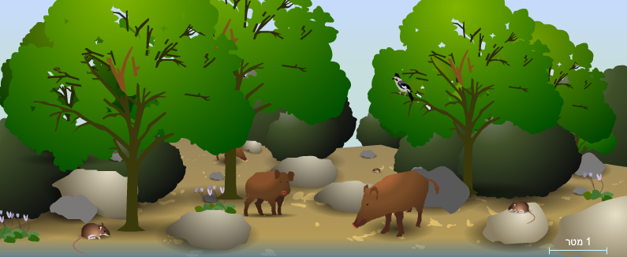
לקיום החיים של כל האורגניזמים נחוצה אנרגיה שמקורה בתהליך הנשימה התאית
לקיום תהליכי החיים השונים נחוצה אנרגיה. מקור האנרגיה הוא בתהליך הנשימה התאית.
כל האורגניזמים החיים (כולל צמחים) מקיימים תהליך נשימה תאית שבמהלכו חומרים אורגניים (בעיקר גלוקוז) מפורקים לחומרים פשוטים יותר. האנרגיה הכימית האצורה בחומרים האורגניים משתחררת ומנוצלת לתהליכי החיים.
מקיימים תהליך נשימה תאית
מיקרואורגניזמים החיים בבית הגידול שאינם נראים בתמונה
יש אורגניזמים (בעיקר מיני חיידקים ופטריות), המקיימים תהליך נשימה תאית בלא חמצן.
במצגת זו נעסוק רק בתהליך הנשימה הצורכת חמצן: הנשימה התאית האווירנית (אירובית), המתקיימת אצל בעלי החיים, הצמחים, ומקצת הפטריות והחיידקים.

Slide 3
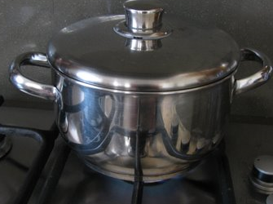
תזכורת: תכונות החומרים האורגניים
בתאים של כל האורגניזמים (כולל צמחים) מנוצלת אנרגיה המשתחררת מפירוק חומרים אורגניים (בעיקר גלוקוז) בתהליך הנשימה התאית.
חומרים אורגניים הם תרכובות פחמן, שבהן הפחמן קשור למימן ולרוב גם לחמצן.
במקרים רבים חומר אורגני כולל גם אטומים נוספים כמו חנקן (N), גפרית (S) וזרחן P)).
בחומרים אורגניים אצורה אנרגיה כימית. כאשר הם מתפרקים לחומרים פשוטים יותר, אנרגיה זו משתחררת.
בחיי היום־יום אנו משתמשים באנרגיה המשתחררת מפירוק
חומרים אורגניים לביצוע תהליכים שונים כגון: בישול מזון
באמצעות השימוש באנרגיה הנפלטת בשריפת גז הבישול.
הנעת גלגלי המכוניות באמצעות שימוש באנרגיה המשתחררת
בשריפת דלק.
CH₂OH
H
דוגמה למולקולה של
חומר אורגני:
חד־הסוכר גלוקוז
(₆O₁₂H₆C)
O
H
C
O
C
C
OH
C
C
OH
OH
OH
H

Slide 4
ATP – מתווך במעברי האנרגיה בתא
האנרגיה המשתחררת בנשימה התאית משמשת לתהליכים צורכי אנרגיה בתא:
  מטבוליזם (=חילוף חומרים) : תהליכי פירוק חומרים והרכבתם.
  לדוגמה: הרכבת חלבונים מחומצות אמיניות בריבוזומים.
  העברה פעילה – העברת חומרים בין התא לסביבתו על ידי המשאבות בקרום התא.
  תנועה – תנועה בתוך התא ותנועה של התא. לדוגמה: תנועה של תא זרע.
בעיה: תהליכים צורכי אנרגיה בתא אינם צמודים במקום ובזמן לתהליך הנשימה התאית.
רוב האנרגיה שמקורה בחד־סוכר המתפרק בנשימה התאית משתחררת במיטוכונדריה,
אך מנוצלת, לדוגמה, בריבוזומים או במשאבות בקרום התא.
איך נפתרת הבעיה?
האנרגיה שמשתחררת מן החומר האורגני בתהליך הנשימה התאית "נאגרת" במולקולה הנקראת ATP, המתווכת במעבר האנרגיה בין תהליך הנשימה התאית לבין תהליכים צורכי אנרגיה בתא.
A
Pi
Pi
Pi
אנרגיה
אדנוזין טרי פוספט – ATP

Slide 5
ATP – מתווך במעברי האנרגיה בתא
כדי ליצור ATP צריך להשקיע אנרגיה
ADP + Pi ATP
זרחה
A
Pi
Pi
Pi
אנרגיה
מן הנשימה התאית
A
Pi
Pi
Pi
אנרגיה
ATP נוצר מהתלכדות ADP וזרחה בודדת (Pi) בעזרת אנרגיה שמקורה בפירוק גלוקוז וחומרים אורגניים אחרים בנשימה התאית
מולקולת ה־ATP
היא מטבע אנרגיה "האוגרת" בתוכה אנרגיה כימית
כאשר ה־ATP מתפרק האנרגיה משתחררת
ATP ADP + Pi
זרחה
A
Pi
Pi
Pi
A
Pi
Pi
Pi
אנרגיה
לתהליכים צורכי אנרגיה בתא
אנרגיה
ה־ATP עובר לכל חלקי התא ומספק אנרגיה לתהליכים צורכי אנרגיה דרך התפרקותו ל־ADP ול־Pi

Slide 6
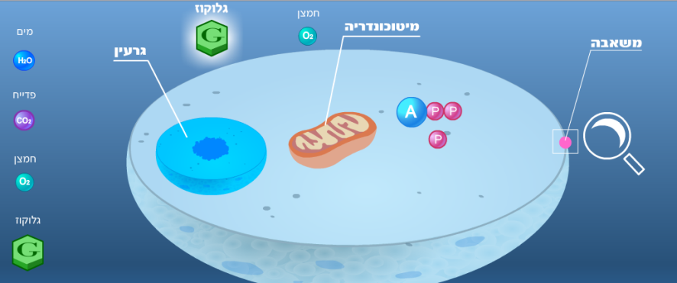
קישור לסימולציה: ATP – מתווך במעברי האנרגיה בתא
צפו בסימולציה המתארת את תהליך היצירה והפירוק של ATP בתא.

Slide 7
התהליכים המרכזיים המתרחשים בנשימה התאית האווירנית
חמצן שמקורו בסביבה
חד־סוכר
לדוגמה: גלוקוז
C₆H₁₂O₆
מה קורה לחד־סוכר (הגלוקוז)?
מימנים "ניתקים" ממנו ועוברים שרשרת תגובות אנזימתיות, ולבסוף הם מתרכבים עם מולקולות
חמצן ונוצרות מולקולות מים.
השלד הפחמני של הגלוקוז עובר שרשרת תגובות פירוק שבסופן מתקבלות מולקולות פחמן דו־חמצני.
בתהליכים האלה האנרגיה הכימית שהייתה אצורה בגלוקוז נפלטת, והיא מנוצלת ליצירת מולקולות ATP.
תוצרי הפירוק הסופיים של הגלוקוז בנשימה התאית הם מולקולות של פחמן דו־חמצני ומים.
הנשימה היא תהליך רב־שלבי המתחיל בציטופלסמה (בתהליך גליקוליזה) ומסתיים במיטוכונדריה – ועל כך בשקף הבא.
ATP
אנרגיה
ADP
Pi
פחמן דו־חמצני
מים
נפלט לסביבה

Slide 8
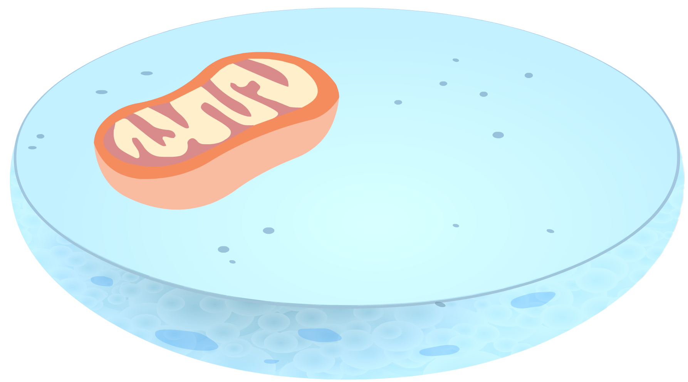
שלבי הנשימה תאית אווירנית
פירוק הגלוקוז בנשימה התאית האווירנית הוא תהליך אנזימתי רב־שלבי.
התהליך נעשה בשני חלקים, כל חלק כולל כמה תגובות כימיות שכל אחת מהן מזורזת על ידי אנזים ייחודי.
החלק הראשון של התהליך נקרא גליקוליזה
והוא מתרחש בציטופלזמה.
מולקולת הגלוקוז מתפרקת לתוצר ביניים (חומצה פירובית).
הרווח האנרגטי הוא קטן,
(בחלק זה נוצרות רק 2 מולקולת ATP).
החלק השני של התהליך מתרחש במיטוכונדריה.
תוצר הביניים של הגליקוליזה ממשיך להתפרק.
הרווח האנרגטי הוא גדול יותר,
(בחלק זה נוצרות 28 מולקולות ATP).
ראו פירוט על התהליך בשקף הבא!
נוסחת הנשימה התאית האווירנית:
גלוקוז
C6H12O6
חמצן
פחמן
דו־חמצני
מים

Slide 9
שאלה 1
חמצן שמקורו בסביבה
חד־סוכר
לדוגמה: גלוקוז
C₆H₁₂O₆
שאלה 1:
לפניכם תרשים של תהליך הנשימה התאית האווירנית.
סמנו את המגיבים בצבע ירוק
סמנו את התוצרים בצבע ורוד
ATP
אנרגיה
ADP
Pi
פחמן דו־חמצני
מים
נפלט לסביבה

Slide 10
תשובה
חמצן שמקורו בסביבה
חד־סוכר
לדוגמה: גלוקוז
C₆H₁₂O₆
שאלה 1:
לפניכם תרשים של תהליך הנשימה התאית האווירנית.
סמנו את המגיבים בצבע ירוק
סמנו את התוצרים בצבע ורוד
ATP
אנרגיה
ADP
Pi
פחמן דו־חמצני
מים
נפלט לסביבה

Slide 11
שאלות 2+3 (נוסחת הנשימה התאית)
שאלה 2:
השלימו את נוסחת תהליך הנשימה התאית:
שאלה 3:
להלן כמה משפטים. ציינו אילו מהם נכונים ואילו שגויים.
א. החמצן משתתף בשלב השני של הנשימה התאית (המתרחש במיטוכונדריה).
ב. מקור החמצן שבמים הנוצרים בנשימה התאית הוא בחמצן שבאטמוספרה.
ג. מקור הפחמן הדו־חמצני הנפלט מן הריאות החוצה הוא בתהליך הנשימה המתרחש בתאי
הגוף.
ד. תהליך הנשימה התאית מתרחש בגרעין התא.
ה. מקור הגלוקוז המתפרק בתהליך הנשימה בתאי האדם הוא באוכל.
ו. בנשימה התאית, חומר אי־אורגני מתפרק, והאנרגיה הכימית שהייתה אצורה בו נפלטת.

Slide 12
תשובות
שאלה 2:
השלימו את נוסחת תהליך הנשימה התאית
שאלה 3:
להלן כמה משפטים. ציינו אילו מהם נכונים ואילו שגויים.
א. החמצן משתתף בשלב השני של הנשימה התאית (המתרחש במיטוכונדריה). נכון
ב. מקור החמצן שבמים הנוצרים בנשימה התאית הוא בחמצן שבאטמוספרה. נכון
ג. מקור הפחמן הדו־חמצני הנפלט מן הריאות החוצה הוא בתהליך הנשימה המתרחש בתאי
הגוף. נכון
ד. תהליך הנשימה התאית מתרחש בגרעין התא. לא נכון. הוא מתרחש תחילה בציטופלסמה
ואחר כך במיטוכונדריה.
ה. מקור הגלוקוז המתפרק בתהליך הנשימה בתאי האדם הוא באוכל. נכון
ו. בנשימה התאית, חומר אי־אורגני מתפרק והאנרגיה הכימית שהייתה אצורה בו נפלטת.
לא נכון. בנשימה התאית מתפרקים חומרים אורגניים (בעיקר גלוקוז).
גלוקוז
C6H12O6
חמצן
פחמן דו-חמצני
מים

Slide 13
שאלה 4: ATP מתווך במעברי האנרגיה בתא
שאלה 4:
להלן כמה משפטים. ציינו אילו מהם נכונים ואילו שגויים.
א. ATP מתווך בין תהליכים משחררי אנרגיה לבין תהליכים צורכי אנרגיה בתא.
ב. התא אינו יכול למחזר את ה־ADP והזרחה (Pi) ולהשתמש בהם שוב ליצירת ATP.
ג. ATP מספק אנרגיה הנחוצה להתכווצות תא שריר על ידי התפרקותו ל־ADP ול־Pi.
ד. בתא שבו קצב יצירת חלבונים בריבוזומים גדול, גם קצב פירוק ATP יהיה גדול.
ה. כמות האנרגיה האצורה ב־ADP גדולה מכמות האנרגיה האצורה ב־ATP.
ו. ה־ATP ממוחזר בתא. האנרגיה אינה ממוחזרת.

Slide 14
תשובה
שאלה 4:
להלן כמה משפטים. ציינו אילו מהם נכונים ואילו שגויים.
א. ATP מתווך בין תהליכים משחררי אנרגיה לבין תהליכים צורכי אנרגיה בתא. נכון
ב. התא אינו יכול למחזר את ה־ADP והזרחה (Pi) ולהשתמש בהם שוב ליצירת ATP. לא נכון
ג. ATP מספק אנרגיה הנחוצה להתכווצות תא שריר על ידי התפרקותו ל־ADP ול־Pi . נכון
ד. בתא שבו קצב יצירת חלבונים בריבוזומים גדול, גם קצב פירוק ATP יהיה גדול. נכון.
ה־ATP מספק אנרגיה לתהליכים צורכי אנרגיה בתא דוגמת תהליך יצירת חלבונים על ידי התפרקותו.
ה. כמות האנרגיה האצורה ב־ADP גדולה מכמות האנרגיה האצורה ב־ATP. לא נכון.
כדי ליצור ATP מ־ADP ומ־Pi יש צורך בהשקעת אנרגיה. אנרגיה זו אינה נעלמת אלא היא "אגורה" ב־ATP, ולכן ב־ATP יש יותר אנרגיה מאשר ב־ADP.
ו. ה־ATP ממוחזר בתא. האנרגיה אינה ממוחזרת. נכון

Slide 15
שאלה 5
שאלה 5:
היכן הסינתזה (בנייה) של ATP מתרחשת בתאים?

Slide 16
תשובה
שאלה 5:
היכן הסינתזה של ATP מתרחשת בתאים?
תשובה:
ATP נוצר במהלך הנשימה התאית. החלק הראשון של התהליך (הגליקוליזה) מתרחש בציטופלזמה והחלק השני של התהליך מתרחש במיטוכונדריה. כלומר, מולקולות ה־ATP מסונתזות במיטוכונדריה וגם בציטופלזמה.

Slide 17
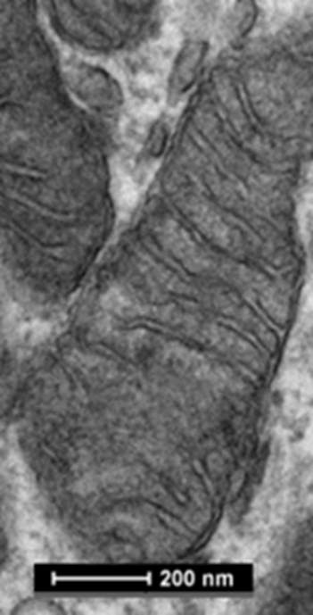
המיטוכונדריה – "תחנות הכוח" של התא האאוקריוטי
כפי שלמדנו, תהליך הנשימה התאית האווירנית (השלב השני של תהליך הנשימה התאית) נעשה במיטוכונדריה. (ברבים=מיטוכונדריה, ביחיד=מיטוכונדריון)
המיטוכונדריון הוא אברון גלילי המוקף שני קרומים.
בקרום הפנימי יש פיתולים רבים, והודות להם שטח הפנים של הקרום גדול לעומת הנפח שהוא ממלא.
בתאים פרוקריוטיים שאין בהם אברונים, תהליך הנשימה התאית כולו נעשה בציטופלזמה.
Helena sabanay, Weizmann institute ©
Helena sabanay,
Weizmann institute ©
מיטוכונדריה
(העיגולים השחורים)
הגדלה של מיטוכונדריון אחד.
אפשר לראות בתוכו את פיתולי הקרום הפנימי.
גרעין התא
קרום התא
תמונה ממיקרוסקופ אלקטרוני של תא. אפשר לראות אברוני מיטוכונדריה רבים בחלק העליון שלו.

Slide 18
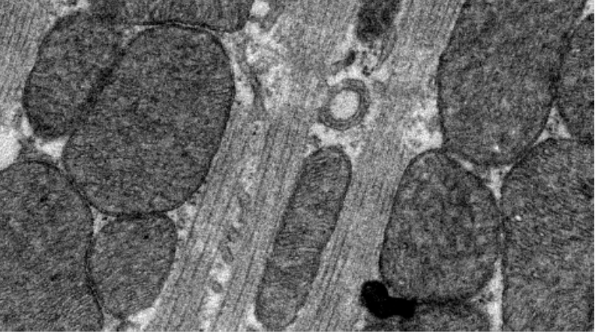
תמונת מיטוכונדריה בתא שריר
בתמונה הבאה נראה חלק מתא שריר. בתוך התא יש סיבי שריר (הנראים כמו חוטים מוארכים) וביניהם יש ריכוז גדול של מיטוכונדריה (העיגולים הכהים), המספקים אנרגיה להתכווצות תא השריר.
סיבי השריר
Helena sabanay, Weizmann institute ©
מיטוכונדריה
יש התאמה בין מספר המיטוכונדריה בתא לבין הרמה של צריכת האנרגיה בו. דוגמאות:
בתא שומן יש רק מיטוכונדריה אחדים. תאי השומן מצויים מתחת לעור באיברים שונים ותפקידם הוא אגירת שומן (הפעילות בתא שומן נמוכה מאוד(.
בתא כבד מספר המיטוכונדריה נע בין 2000-1000 לתא. בתא כבד מתרחשים תהליכים רבים הצורכים אנרגיה(ATP) .

Slide 19
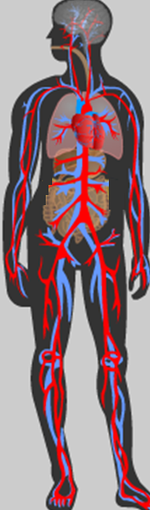
דרך הריאות נכנס חמצן המנוצל בתאים לנשימה תאית, ונפלט CO₂ שמקורו בנשימה התאית
CO2
O2
O2
CO2
תהליך הנשימה בריאות
הריאות הן ה"שער" שדרכו חמצן נכנס לגוף, ופחמן דו־חמצני יוצא מן הגוף.
תהליך הנשימה בריאות כולל את השאיפה, חילופי הגזים בין האוויר לדם והנשיפה.
ריאות
החמצן נצרך בכל
תאי הגוף בתהליך הנשימה התאית. בתהליך זה נוצר
פחמן דו־חמצני.
CO2
O2
תהליך הנשימה התאית
החמצן מועבר דרך הדם לכל תאי הגוף ומשתתף בתהליך הנשימה התאית.
בתהליך הנשימה התאית חומרי המזון מפורקים והאנרגיה האצורה בהם נפלטת.
האנרגיה מנוצלת לתהליכי החיים של התאים, ובלעדיה לא יתקיימו החיים.
בתהליך זה נוצר פחמן דו־חמצני, שהוא חומר פסולת, המועבר מן התאים לדם, ודרכו אל הריאות והחוצה.
השאלה הבאה עוסקת בתהליך הנשימה בריאות ובנשימה התאית.

Slide 20
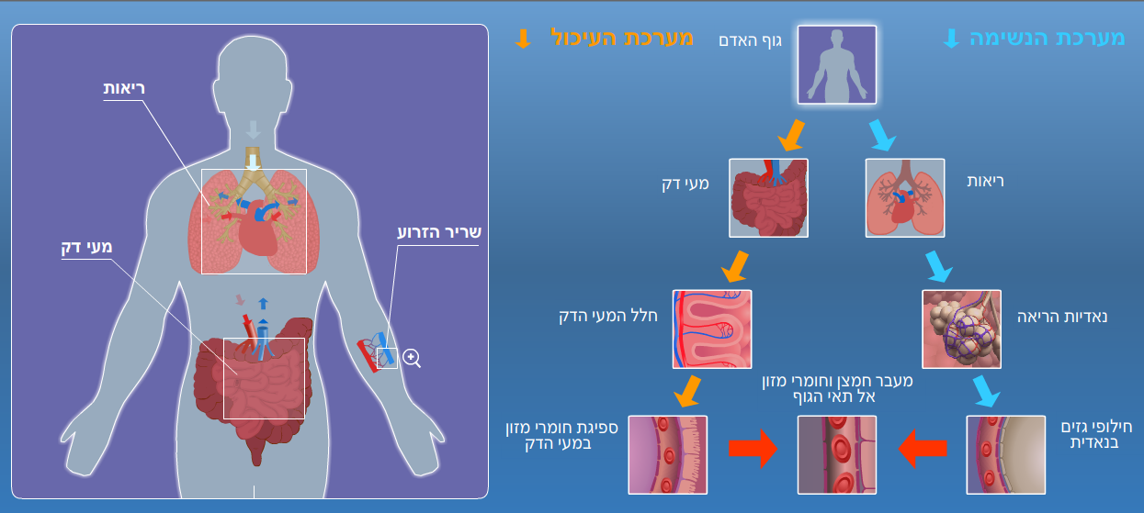
סימולציה העוסקת בקשר בין תהליך הנשימה בריאות לתהליך הנשימה התאית
סימולציה: מעבר חמצן וחומרי מזון אל התאים
עוסקת בקשר שבין הנשימה בריאות וספיגת המזון במעי לתהליך הנשימה בתאים.
20

Slide 21
שאלה 6
שאלה 6:
בטבלה הבאה יש רשימת היגדים. לכל אחד מן ההיגדים, קבעו אם הוא נכון בנוגע לתהליך הנשימה בריאות או שהוא נכון בנוגע לנשימה המתרחשת בתאים (סמנו + בעמודה המתאימה).
היגדים | תהליך הנשימה בריאות | תהליך הנשימה התאית
יש חילופי חומרים בין הגוף לבין הסביבה החיצונית
אין כל תהליך כימי אלא רק מעבר חומרים
מתרחש פירוק של גלוקוז בנוכחות חמצן אגב שחרור אנרגיה (הנאגרת ב-ATP)
יש ניצול של החמצן שמקורו בנשימה בריאות
מתרחשת דיפוזיה של חמצן מהנאדיות לדם וכן מתרחשת דיפוזיה של פחמן דו-חמצני בכיוון ההפוך
מתרחש תהליך כימי (החומרים משתנים והופכים לחומרים אחרים)
מתרחש בכל יצור חי

Slide 22
תשובה
שאלה 6:
היגדים | תהליך הנשימה בריאות | תהליך הנשימה התאית
יש חילופי חומרים בין הגוף לבין הסביבה החיצונית | +
אין כל תהליך כימי אלא רק מעבר חומרים | +
מתרחש פירוק של גלוקוז בנוכחות חמצן אגב שחרור אנרגיה (הנאגרת ב-ATP) |  | +
יש ניצול של החמצן שמקורו בנשימה בריאות |  | +
מתרחשת דיפוזיה של חמצן מהנאדיות לדם וכן מתרחשת דיפוזיה של פחמן דו-חמצני בכיוון ההפוך | +
מתרחש תהליך כימי (החומרים משתנים והופכים לחומרים אחרים) |  | +
מתרחש בכל יצור חי* |  | +
* לא כל האורגניזמים נושמים באמצעות ריאות. לדוגמה, דגים נושמים באמצעות זימים; יצורים חד־תאיים כגון סנדלית או יצורים פשוטים כגון מדוזה קולטים את החמצן ישירות מן המים שבסביבה. לעומת זאת הנשימה התאית מתרחשת בתאי כל היצורים החיים!

Slide 23
שאלה 7: הקשר בין הנשימה בריאות לבין תהליך הנשימה התאית
שאלה 7:
מה הקשר בין תהליך הנשימה בריאות לבין תהליך הנשימה המתרחש בתאי הגוף?

Slide 24
תשובה
שאלה 7:
מה הקשר בין תהליך הנשימה בריאות לבין תהליך הנשימה המתרחש בתאי הגוף?
תשובה:
החמצן הנקלט בריאות עובר אל הדם, מגיע לכל תאי הגוף, חודר לתוכם ונכנס למיטוכונדריה.
שם הוא משמש בתור מגיב סופי בשרשרת התגובות הכימיות שבתהליך הנשימה התאית: החמצן מתחבר עם המימנים שמקורם בגלוקוז ונוצרים מים. מפירוק השלד הפחמני של הגלוקוז נוצר גם פחמן דו־חמצני היוצא מן התאים אל הדם, מועבר לריאות ונפלט החוצה לסביבה.

Slide 25
שאלה 8
שאלה 8:
לפניכם רשימת חומרים.
א. אילו מן החומרים יכולים לשמש מקור אנרגיה לתהליכים המתרחשים בתא?
ב. איזה מן החומרים הוא מקור האנרגיה הישיר לתהליכים המתרחשים בתא?
רב־סוכר
מינרלים
חלבונים
שומנים
מים
חמצן
ATP
גלוקוז

Slide 26
תשובה
שאלה 8:
תשובה:
א. חומרים אורגניים הם חומרים עתירי אנרגיה ובפירוקם משתחררת אנרגיה.
רב־סוכרים, חלבונים, שומנים וגלוקוז הם חומרים אורגניים שיכולים לשמש מקור אנרגיה עקיף לתהליכים בתא, מפני שבעזרת האנרגיה הנפלטת מפירוקם התא מייצר ATP שמשמש מקור אנרגיה ישיר לתהליכים צורכי האנרגיה בתא.
שאר החומרים (חמצן, מים, מינרלים) הם חומרים אי־אורגניים ואינם יכולים לשמש מקור של אנרגיה בתא. אמנם החמצן משתתף בתהליך הנשימה התאית, אך בתור מגיב.
ב. רק ATP הוא מקור האנרגיה הישיר לתהליכים הביוכימיים בתא.
חומרים אורגניים:
יכולים לשמש מקור אנרגיה לתאים
רב־סוכר
חלבונים
שומנים
חמצן
גלוקוז
ATP
חומרים אי־אורגניים (אנאורגניים):
אינם יכולים לשמש מקור אנרגיה לתאים
מינרלים
מים
חמצן
בפירוקם משתחררת אנרגיה
המנוצלת ליצירת ATP
רק הוא מקור האנרגיה
הישיר לתהליכים בתא.

Slide 27
שאלה 9: רעלים שפוגעים בנשימה התאית
שאלה 9:
רעלים הפוגעים בתהליך הנשימה התאית כגון: ציאניד גורמים למוות מיָּדי (אחרי כמה דקות). סיבת המוות היא:
א. מחסור באנרגיה (ATP) בתאים
ב. מחסור בחמצן בגוף
ג. מחסור בגלוקוז בתאים
ד. הצטברות פחמן דו־חמצני בתאים

Slide 28
תשובה
שאלה 9:
רעלים הפוגעים בתהליך הנשימה התאית כגון: ציאניד, גורמים למוות מיָּדי (אחרי כמה דקות). סיבת המוות היא:
א. מחסור באנרגיה (ATP) בתאים
ב. מחסור בחמצן בגוף
ג. מחסור בגלוקוז בתאים
ד. הצטברות פחמן דו־חמצני בתאים
תשובה:
תשובה א'

Slide 29
ניצולֶת האנרגיה המשתחררת בתהליך הנשימה התאית
לא כל האנרגיה הנפלטת מפירוק הגלוקוז מנוצלת ליצירת ATP.
כ־70% מן האנרגיה המשתחררת בנשימה התאית נפלטים בתור חום, ורק כ־30% ממנה מנוצלים ליצירת ה־ATP.
ועדיין, ניצולת זו גבוהה לעומת הניצולת בתהליכים מלאכותיים, לדוגמה:
במכוניות משוכללות מנוצלים רק כ־25% מן האנרגיה המשתחררת משריפת הדלק, ואילו השאר נפלט בתור חום (לכן יש במכונית מנגנון לקירור המנוע – הרדיאטור).
כ־30% מן האנרגיה: נצרכת ליצירת ATP ומנוצלת לתהליכים צורכי אנרגיה
(העברה פעילה, מטבוליזם, תנועה).
בתהליך
הנשימה התאית
מתפרק חד־סוכר (וחומרים אורגניים אחרים)
ומשתחררת אנרגיה
כ־70% מן האנרגיה: משתחררת בתור אנרגיית חום*
(הנפלטת מן התא)
*אנרגיה זו גורמת לחימום הגוף ומאפשרת שמירה על טמפרטורת גוף קבועה ביונקים ובעופות.
מקצת אנרגיית החום נפלטת לסביבה. ראו ממצגת: ויסות טמפרטורת הגוף – פויקילותרמים והומותרמים.

Slide 30
שאלה 10
שאלה 10:
בפירוק גלוקוז בתא:
א. אין שחרור של חום
ב. מקצת האנרגיה משתחררת בתור אנרגיית חום
ג. נקלט חום מן הסביבה
ד. כל האנרגיה המשתחררת משמשת לבניית ATP

Slide 31
תשובה
שאלה 10:
בפירוק גלוקוז בתא:
א. אין שחרור של חום
ב. מקצת האנרגיה משתחררת בתור אנרגיית חום
ג. נקלט חום מן הסביבה
ד. כל האנרגיה המשתחררת משמשת לבניית ATP
תשובה:
משפט ב'

Slide 32
שאלה 11
שאלה 11:
כאשר נמצאים בחדר סגור ומלא אנשים, מרגישים שחם גם אם החדר אינו מחומם.
הסבירו מדוע.

Slide 33
תשובה
שאלה 11:
כאשר נמצאים בחדר סגור ומלא אנשים, מרגישים שחם גם אם החדר אינו מחומם.
הסבירו מדוע.
תשובה:
חלק גדול מן האנרגיה המשתחררת בתאי גופם של האנשים בחדר בתהליכים שונים כגון: תהליך הנשימה התאית, התכווצות תאי שריר ועוד, מתגלגלת לאנרגיית חום ונפלטת לסביבה. עקב כך טמפרטורת הסביבה עולה.

Slide 34
שאלה 12: גלגולי האנרגיה בנשימה התאית
שאלה 12:
איזה תרשים מתאר את גלגולי האנרגיה בתהליך הנשימה התאית:
א. אנרגיה כימית
ב. אנרגיית חום
ג. אנרגיה כימית אנרגיית חום
ד. אנרגיית חום אנרגיה כימית
אנרגיה כימית
אנרגיית חום
אנרגיה כימית
אנרגיית חום

Slide 35
תשובה
שאלה 12:
איזה תרשים מתאר את גלגולי האנרגיה בתהליך הנשימה התאית:
א. אנרגיה כימית
ב. אנרגיית חום
ג. אנרגיה כימית אנרגיית חום
ד. אנרגיית חום אנרגיה כימית
אנרגיה כימית
אנרגיית חום
אנרגיה כימית
אנרגיית חום
תשובה:
משפט א'
בגלוקוז אצורה אנרגיה כימית. מקצת האנרגיה המשתחררת "נאגרת" במולקולות ה־ATP (אנרגיה כימית) ושאר האנרגיה נפלטת בתור חום.

Slide 36
סיכום: נשימה תאית
  בנשימה התאית האווירנית היצורים משתמשים בחמצן בתהליך פירוק של מולקולות אורגניות (בעיקר גלוקוז), לצורך הפקת אנרגיה. בתהליך נוצרים מים ופחמן דו־חמצני הנפלט אל מחוץ לתא.
האנרגיה המשתחררת מפירוק הגלוקוז מנוצלת לבניית ATP מ־ADP ו־Pi. כאשר
  ה־ATP מתפרק חזרה ל־ADP ו־Pi משתחררת האנרגיה ש"אגורה" בו. אנרגיה זו מנוצלת לתהליכים צורכי אנרגיה, לדוגמה, העברה אקטיבית המבוצעת ע"י המשאבות בקרום.
פירוק הגלוקוז בנשימה התאית האווירנית הוא תהליך אנזימתי רב־שלבי.
התהליך נעשה בשני חלקים, כל חלק כולל כמה תגובות כימיות שכל אחת מהן מזורזת
על ידי אנזים ייחודי.
החלק הראשון – הגליקוליזה – מתרחש בציטופלסמה.
  במהלכו מולקולת הגלוקוז מתפרקת לתוצר ביניים (חומצה פירובית) והרווח האנרגטי הוא קטן (בחלק זה נוצרות רק 2 מולקולת ATP מכל מולקולת גלוקוז).
  החלק השני מתרחש במיטוכונדריה, ובו משתתף החמצן. החומצה הפירובית מתפרקת
  פירוק מלא לפחמן דו־חמצני ומים. הרווח האנרגטי הוא גדול יותר (בחלק זה נוצרות 28
  מולקולות ATP).
רוב האנרגיה המשתחררת מתגלגלת לאנרגיית חום, ורק כשליש מן האנרגיה מנוצל
  ליצירת ATP.
מונחים מתוך הסילבוס: גליקוליזה, חד־סוכר, מיטוכונדריה, זרחה (Pi), ADP, ATP.

